Slide 1
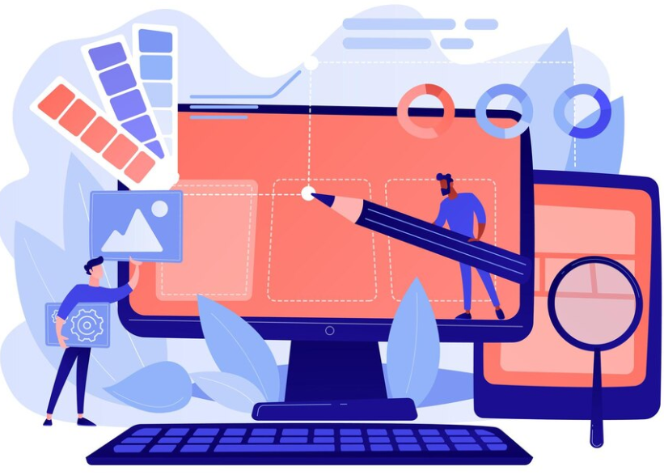
USO DE ESTILOS
UNIDAD DIDÁCTICA 2 | DIW

Slide 2
4.5. MEDIA QUERIES
UNIDAD DIDÁCTICA 2 | USO DE ESTILOS
Tipo de reglas CSS que permiten cambiar propiedades si se cumplen unas condiciones específicas
Es posible gracias a que el navegador accede al sitio web conociendo ciertos metadatos
Qué navegador es
En qué dispositivo se encuentra
Qué tamaño y orientación de pantalla tiene
Con esta información, carga el archivo HTML, JS y CSS
En CSS es donde se encuentran las media queries que engloban una parte del código
Se indica la condición a cumplir para hacer uso o no de ese código

Slide 3
4.5. MEDIA QUERIES
UNIDAD DIDÁCTICA 2 | USO DE ESTILOS
El navegador aplicará el bloque CSS o no, dependiendo de los metadatos que tenga
Algunos metadatos se obtienen desde las etiquetas meta de la página
Uno de los más importantes para usar las media queries es el metadato viewport
Se puede establecer el ancho de la pantalla, la altura y propiedades scale que permiten indicar cómo debe funcionar el zoom en la página
IMPORTANTE

Slide 4
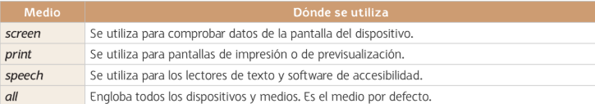
4.5. MEDIA QUERIES
UNIDAD DIDÁCTICA 2 | USO DE ESTILOS
SINTAXIS
Existen distintos tipos de media queries, que se aplicarán dependiendo del medio donde se esté utilizando el sitio web
Para utilizar las media queries, se necesita utilizar la etiqueta @media
Viene acompañada del medio donde aplicarlo (por defecto all) y de la condición que queramos establecer

Slide 5
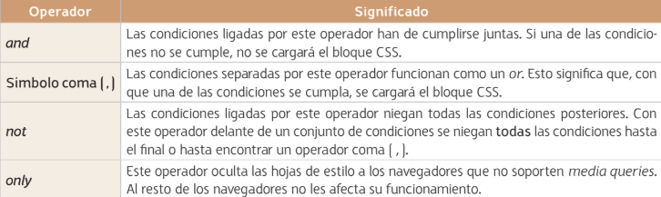
4.5. MEDIA QUERIES
UNIDAD DIDÁCTICA 2 | USO DE ESTILOS
SINTAXIS
Las condiciones siempre devolverán verdadero o falso
Pueden ir combinándose utilizando operadores lógicos como en los lenguajes de programación
Solo aceptan un pequeño grupo de ellos

Slide 6
4.5. MEDIA QUERIES
UNIDAD DIDÁCTICA 2 | USO DE ESTILOS
SINTAXIS
Para poder establecer las condiciones, las media queries pueden comparar los valores de ciertas propiedades
Estas propiedades van actualizándose poco a poco para adaptarse a las nuevas tecnologías
Tardan un tiempo en implementarse en todos los navegadores

Slide 7
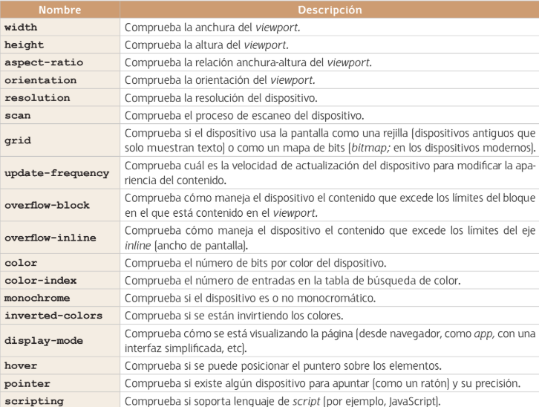
4.5. MEDIA QUERIES
UNIDAD DIDÁCTICA 2 | USO DE ESTILOS
SINTAXIS

Slide 8

4.5. MEDIA QUERIES
UNIDAD DIDÁCTICA 2 | USO DE ESTILOS
EJEMPLOS
¿Cómo aplicar en los archivos CSS? Dos métodos
Usar directamente en la etiqueta link de HTML y declarar diferentes hojas de estilo según la condición, en este caso, según si se muestra en pantalla o para imprimir
Se puede usar dentro de la misma hoja de estilos repitiendo el bloque que ha de cambiar según la condición

Slide 9
4.5. MEDIA QUERIES
UNIDAD DIDÁCTICA 2 | USO DE ESTILOS
EJEMPLOS
La regla @media
@media tipo_medio and (característica_medio) {
/* Reglas CSS aquí */
}
@media screen and (min-width: 600px) and (orientation: landscape) {
/* Estilos para pantallas más anchas de 600px en orientación horizontal */
}

Slide 10

4.5. MEDIA QUERIES
UNIDAD DIDÁCTICA 2 | USO DE ESTILOS
EJEMPLOS | ANCHO (WIDTH) Y ALTO (HEIGHT)
Las propiedades más usadas
Permiten diferenciar entre distintos tipos y tamaños de pantalla
Pueden indicar en qué tipo de dispositivo se va a mostrar

Slide 11
4.5. MEDIA QUERIES
UNIDAD DIDÁCTICA 2 | USO DE ESTILOS
RESUMEN DE RESOLUCIONES
Dispositivo | Resolución Mínima | Resolución Máxima
Teléfonos Móviles | 320px | 480px
Teléfonos Grandes / Phablets | 481px | 768px
Tablets Pequeñas | 769px | 1024px
Tablets Grandes / Escritorios Pequeños | 1025px | 1200px
Escritorios Grandes | 1201px | 1440px
TV / Monitores Ultra Grandes | 1441px | -

